Slide 1
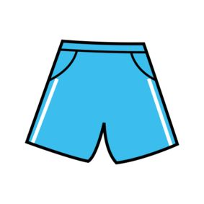
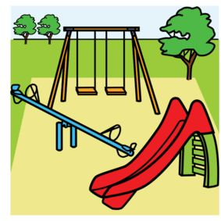
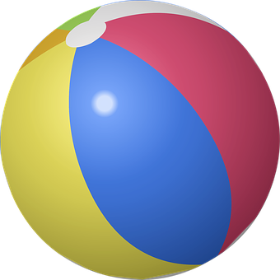
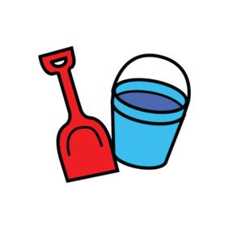
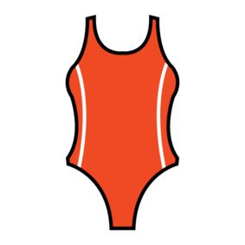
Top
Şort
Oyun parkı
Ball
Shorts
Lekeplass
Mayo
Arı
Kova ve kürek
Bie
Bøtte og spade
Badedrakt

Slide 2
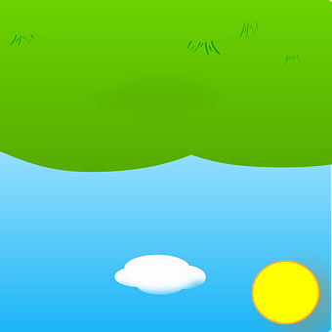
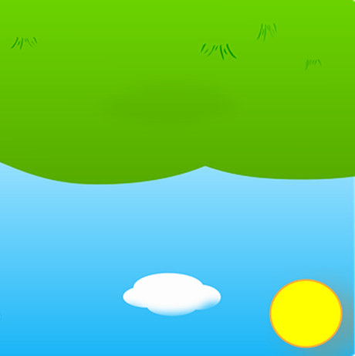
www.morsmal.no
www.morsmal.no
www.morsmal.no
www.morsmal.no
www.morsmal.no
www.morsmal.no

Slide 3
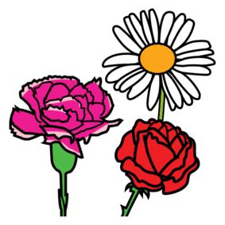
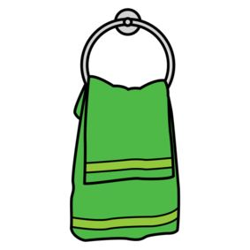
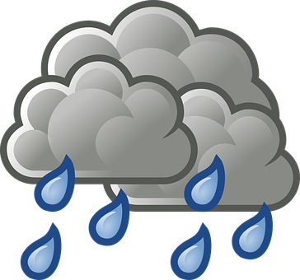
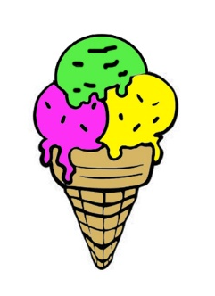
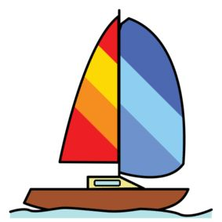
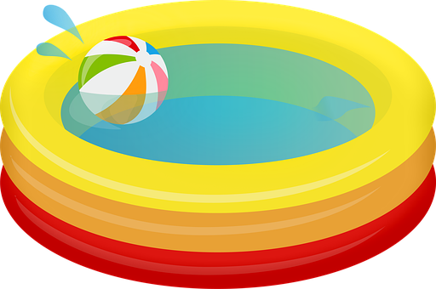
Yağmur
Çiçek
Havlu
Regn
Blomster
Håndkle
Dondurma
Gemi
Havuz
Is
Båt
Basseng

Slide 4
www.morsmal.no
www.morsmal.no
www.morsmal.no
www.morsmal.no
www.morsmal.no
www.morsmal.no

Slide 5
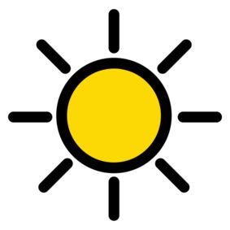
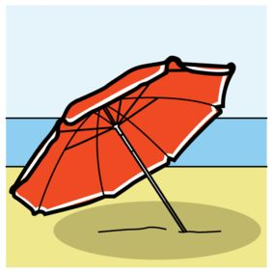
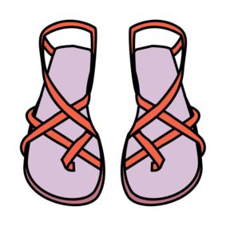
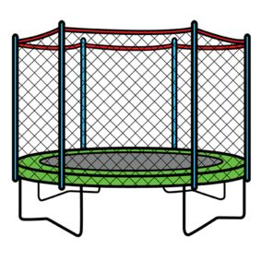
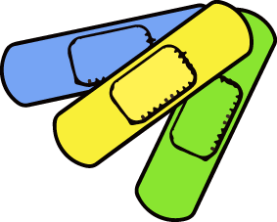
Güneş
Güneş şemsiyesi
Terlik
Sol
Parasoll
Sandaler
Güneş kremi
Trambolin
Yara bandı
Solkrem
Trampoline
Plaster

Slide 6
www.morsmal.no
www.morsmal.no
www.morsmal.no
www.morsmal.no
www.morsmal.no
www.morsmal.no

Slide 7
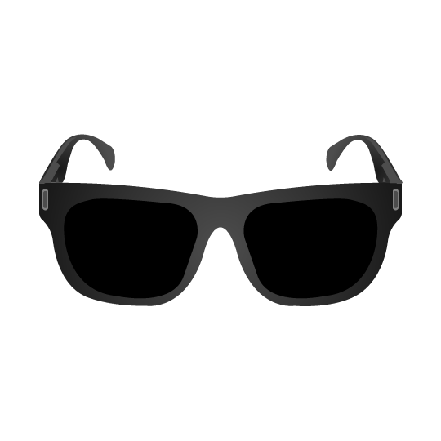
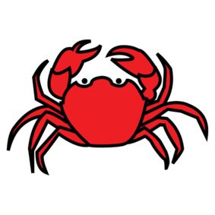
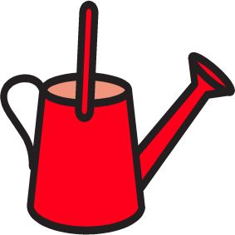
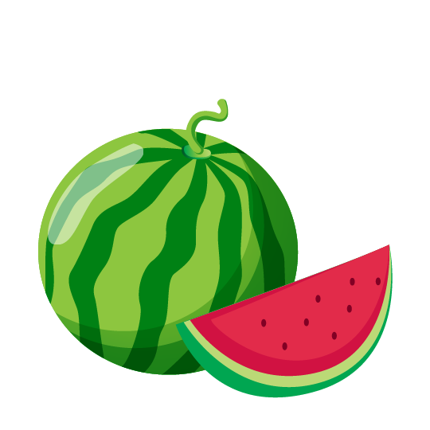
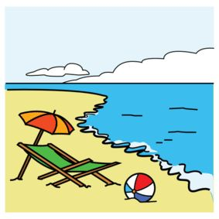
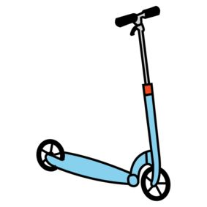
Sulama kabı
Güneş gözlüğü
Yengeç
Vannkanne
Solbriller
Krabbe
Karpuz
Scooter
Deniz
Vannmelon
Sparkesykkel
Strand

Slide 8
www.morsmal.no
www.morsmal.no
www.morsmal.no
www.morsmal.no
www.morsmal.no
www.morsmal.no

Slide 9
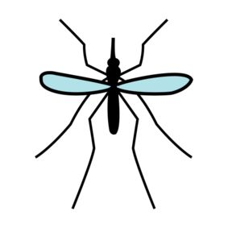
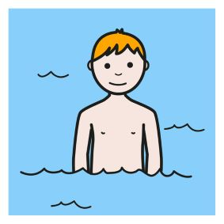
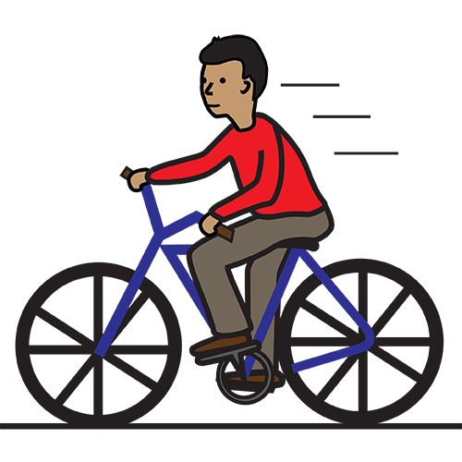
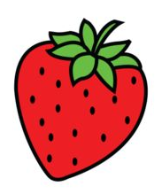
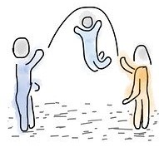
Sivri sinek
Yüzmek
Kep
Caps
Mygg
Bade
Bisiklet
Atlama ipi
Çilek
Sykkel
Hoppe tau
Jordbær

Slide 10
www.morsmal.no
www.morsmal.no
www.morsmal.no
www.morsmal.no
www.morsmal.no
www.morsmal.no

Slide 12
www.morsmal.no
www.morsmal.no
www.morsmal.no
www.morsmal.no
www.morsmal.no
www.morsmal.no

